Slide 1
Спорт, яким я займаюся
Перейдіть за посиланням та перегляньте відеоурок до 4.36 хв
https://youtu.be/OBaTTda2RBM

Slide 2
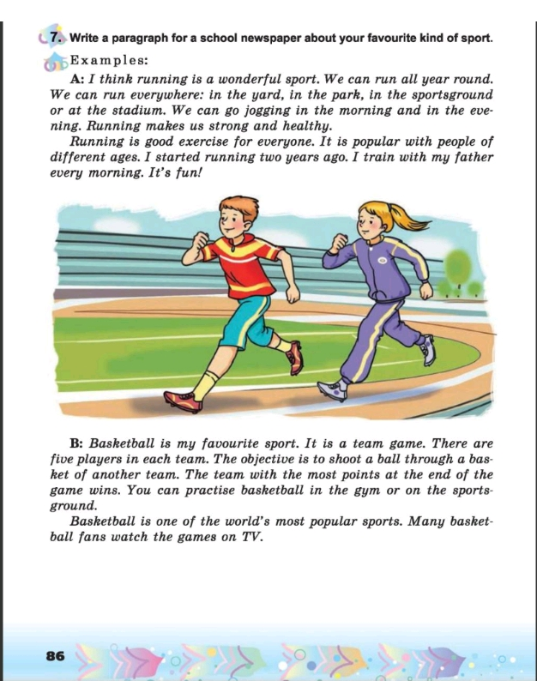
Домашня робота: читати і перекладати

